Slide 1
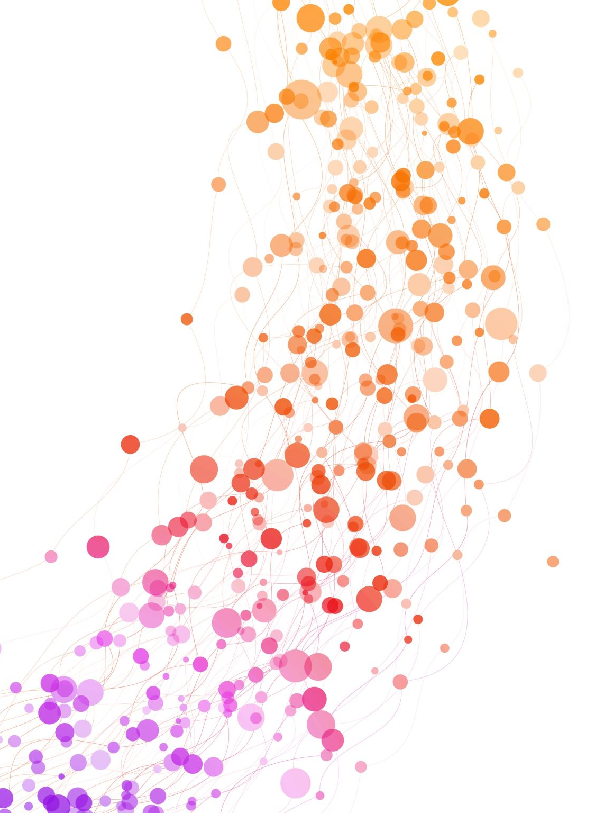
Projektas „Druska ir jos įtaka mus supančiai aplinkai“
Autorius ir vadovas
Mokytoja Virginija Panavienė
Projektą atliko
1 b klasės mokiniai

Slide 2
Tikslas:
Nustatyti druskos poveikį supančiai aplinkai
Tyrimo objektas:
Druska

Slide 3
Veiklos metodai:
Praktinė veikla
Aprašymas
Stebėjimas

Slide 4
I-as tyrimas su kiaušiniais

Slide 5
Priemonės:
kiaušiniai
stiklinės
druska
vanduo

Slide 6
Eiga:
Į dvi stiklines įpilame po lygiai vandens (pusė stiklinės). Į vieną stiklinę įdedame 9 arbatinius šaukštelius su kaupu druskos ir labai gerai išmaišome, kad druska ištirptų. Kitą paliekame su paprastu vandeniu iš krano. Į abi stiklines įdedame po kiaušinį.

Slide 13
Išvada:
Kiaušinis sūriame vandenyje neskęsta, o gėlame – skęsta. Taip atsitinka todėl, kad druska pakeičia vandens tankį. Sūrus vanduo tampa tankesnis už kiaušinį, todėl kiaušinis jame neskęsta.
Reiškia – sūrus vanduo yra tankesnis už gėlą ir todėl žmogui yra lengviau plūduriuoti sūriame jūros vandenyje.

Slide 14
II-as tyrimas su moliūgo sėklomis

Slide 15
Priemonės:
tušti vazonėliai
žemė sodinukams
moliūgų sėklos
druska
vanduo

Slide 16
Eiga:
Pasiruošiame 2 vazonėlius žemės daigams. Į vieną vazonėlį įberiame žemės, o į kitą vazonėlį žemės sumaišytos su druska. Pasodiname moliūgų sėklas į paruoštus vazonėlius. Padedame vazonėlius ant palangės. Laistome vandeniu kol sudygs.

Slide 32
Išvados:
Laistomas daigelis išdygo ir išaugo.
Sūrioje žemėje daigas neišdygo.
Didesni druskos kiekiai daro neigiamą poveikį augalams, juos naikina. Keliai ir miesto gatvės barstomos druskos mišiniu, kuris prasiskverbia į žemę, iš jos lėtai išplaunamas. Druska vykdo lėtą arti kelių ir gatvių augančių augalų naikinimą.

Slide 33
III-as tyrimas su metaliniais daiktais

Slide 34
Priemonės:
stiklinė
metalinė sąvaržėlė
sūrus vanduo

Slide 35
Eiga:
Įdėti metalinę sąvaržėlę į sūrų vandenį, padėti stiklinę ant palangės, stebėti.

Slide 40
Išvados:
Po 5 dienų sąvaržėlė pradėjo rūdyti. Vanduo tapo gelsvos spalvos.
Druska daro neigiamą poveikį metalui. Druskos veikiamas jis rūdija, greičiau suyra.

Slide 41
IV-as tyrimas su druskos kristalais

Slide 42
Priemonės:
stiklinė su stiprios koncentracijos druskos vandeniu
trumpa medinė lazdelė

Slide 43
Eiga:
Medinę lazdelę įmerkti į stiklinę su ištirpusiu druskos koncenratu vandenyje. Padėti ant palangės ir 2 savaites stebėti.

Slide 47
Rezultatas:
Po dešimties dienų medinė lazdelė pasidengė druskos kristalais.

Slide 48
Išvada:
Druskos perteklius kaupiasi. Gali kauptis ir gyvuose organizmuose.

Slide 49
V-as tyrimas su ledu ir druska

Slide 50
Priemonės:
lėkštutė
ledo gabalėlis
druska
siūlas

Slide 51
Eiga:
Ledo gabalėlį padedame ant lėkštutės, šalia papilame truputį druskos. Sudrėkintą siūlą apvoliojame druskoje ir prilietę juo ledo gabaliuką palaikome. Po kelių minučių siūlą su ledo gabalėliu keliame.

Slide 56
Išvada:
Druska patekusi ant ledo jį po truputį tirpdo (ši druskos savybė matoma žiemą barstant gatves, šaligatvius, kelius). Druska ledo paviršiuje ištirpsta ir lėtai tipdo ledą ties siūlu, todėl galim pakelti ledo gabaliuką.

Slide 57
Išvados:
Nedideliais kiekiais druska naudinga ir reikalinga.
Didesni jos kiekiai gali pakenkti žmogui ir mus supančiai aplinkai.

